Slide 1
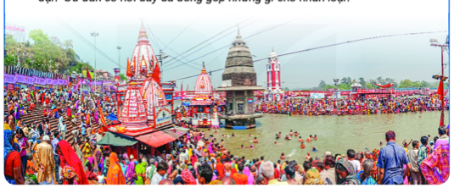

Slide 2
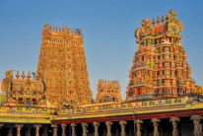
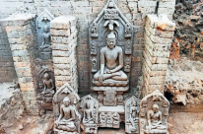
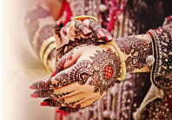
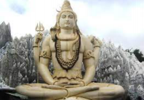
HOẠT ĐỘNG KHỞI ĐỘNG
Những hình ảnh này gợi cho em biết đến đất nước, quốc gia nào?
Hình 1: Đền Meenakshi
. Hình 2: Tượng Phật
ẤN ĐỘ CỔ ĐẠI
Hình 3: Vẽ Henna
Tượng thần Shiva

Slide 3
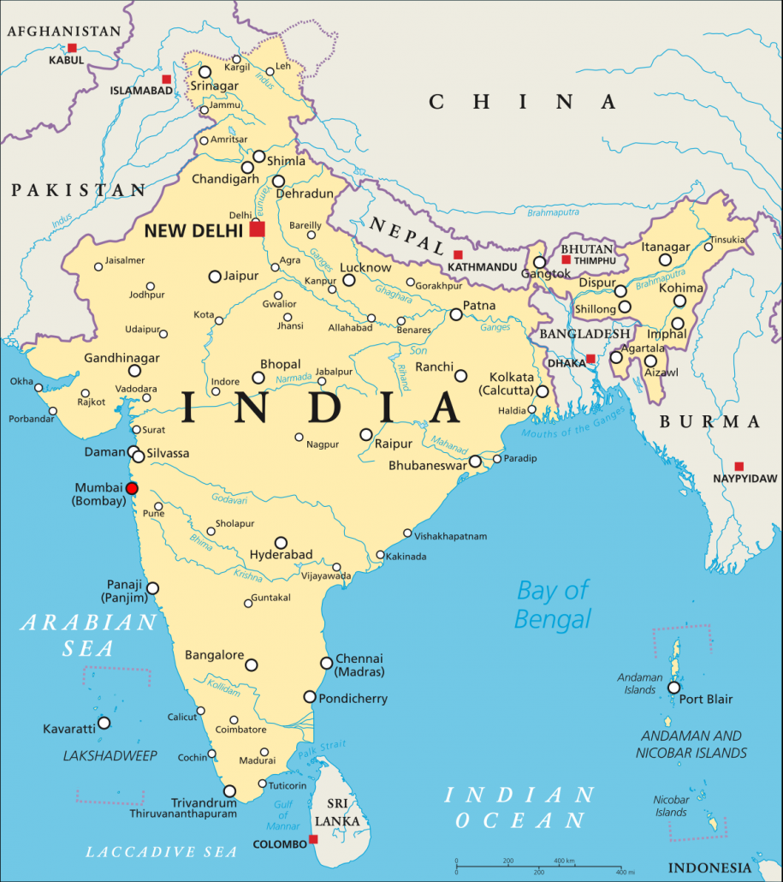
HOẠT ĐỘNG KHỞI ĐỘNG
( 4 phút)
Làm việc theo nhóm 4
Liệt kê tất cả những điều em đã biết và chưa biết về đất nước Ấn Độ
Điều em đã biết | Điều em chưa biết

Slide 4
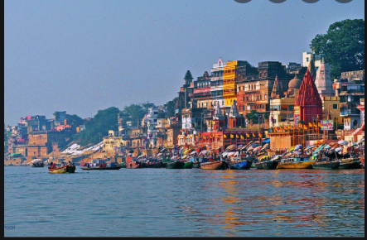
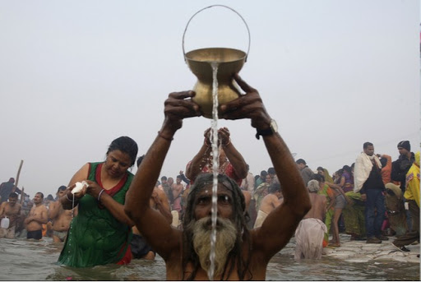
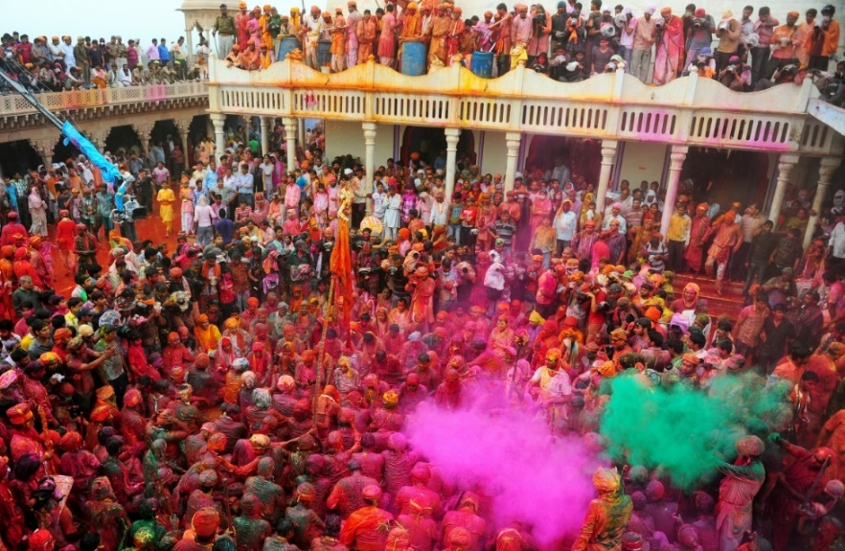
BÀI 8. ẤN ĐỘ CỔ ĐẠI
Mục tiêu bài học
Trình bày được ít nhất 3 đặc điểm về điều kiện tự nhiên và tác động của nó với lịch sử Ấn Độ theo cách hiểu của em.
Nêu được tên 4 đẳng cấp trong xã hội Ấn Độ và ra chỉ sự khác biệt giữa các đẳng cấp.
Liệt kê những thành tựu chính của văn hoá Ấn Độ cổ đại.
ĐIỀU KIỆN TỰ NHIÊN
XÃ HỘI CỔ ĐẠI
THÀNH TƯỤ VĂN HOÁ

Slide 5
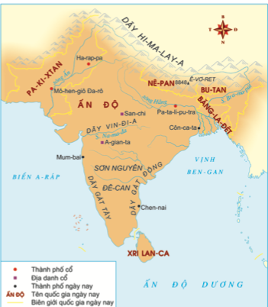
( 4 phút)
BÀI 8. ẤN ĐỘ CỔ ĐẠI
I. ĐIỀU KIỆN TỰ NHIÊN
Quan sát lược đồ và thông tin sgk trả lời các câu hỏi sau:
1. Vị trí địa lý của Ấn Độ (khu vực nào?)
2. Địa hình Ấn Độ như thế nào? (phía Bắc, trung tâm)
3. Nêu tên con sông lớn ở miền Bắc Ấn Độ?
4. Dựa vào vị trí địa lý của Ấn Độ, em hãy cho biết phần nào của tiểu lục địa Ấn Độ là thích hợp nhất để định cư?
5. Phân tích tác động của điều kiện tự nhiên và dân cư tới cuộc sống con người Ấn Độ?

Slide 6
I. ĐIỀU KIỆN TỰ NHIÊN
Ấn Độ thời cổ đại gồm Ấn Độ ngày nay (India), Pakitan (Pakistan), Bănglađét (Bangladesh), Nêpan (Nepal) , Bustan (Bhutan).
Vị trí: Phía Bắc giáp dãy Himalaya, ba mặt phía Đông và Tây, Nam Ấn Độ cổ đại được biển bao bọc.
Có 2 con sông lớn: S. Hằng và S. Ấn

Slide 7
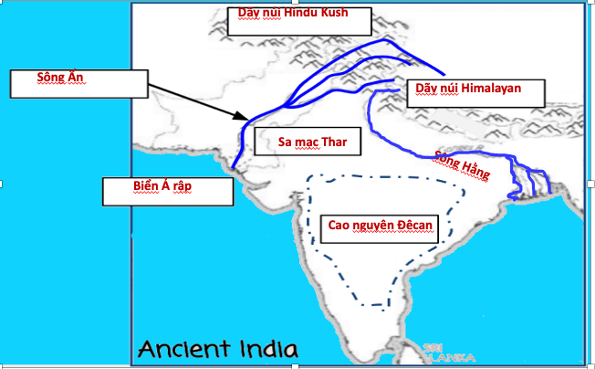
I. ĐIỀU KIỆN TỰ NHIÊN
Miền Bắc có những dãy núi cao bao bọc, đồng bằng sông Ấn chịu tác động của sa mạc Thar nên ít mưa, đồng bằng sông Hằng mưa nhiều, trù phú, sản xuất nông nghiệp.
Miền Trung và miền Nam với cao nguyên Đê can với rừng rậm và núi đá, chăn nuôi gia súc.
Mỏm cực Nam và dọc theo 2 bờ biển là những đồng bằng nhỏ hẹp.
=>Hai con sông mang đến nguồn nước, phù sa tạo thành những vùng đồng bằng màu mỡ để cư dân sản xuất nông nghiệp và chăn nuôi. Từ đó, nền văn minh được hình thành sớm ở bắc Ấn Độ.

Slide 8
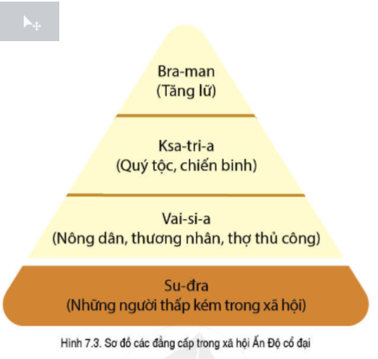
II. XÃ HỘI ẤN ĐỘ CỔ ĐẠI
Nhiệm vụ:
Hãy dựa vào sách giáo khoa để hoàn thiện sơ đồ chế độ đẳng cấp Vac-na và vẽ lại vào vở.
4 phút
Theo bạn thì “Đẳng cấp” là gì?
Là những nhóm người có những đặc quyền riêng, có sự phân chia về thứ bậc trong xã hội.

Slide 9
Nhiệm vụ: Hãy trả lời các câu hỏi sau – 4 phút
Đoạn tư liệu số 1 cho biết nguồn gốc của sự phân biệt đẳng cấp là do ai tạo ra?
______________________________________________________________________
Đoạn tư liệu 2 cho biết điều gì về chế độ phân biệt đẳng cấp Vác-na?
_________________________________________________________________________________________________________
Theo em, tại sao người dân chấp nhận và duy trì chế độ phân biệt chủng tộc này? (dựa vào tư liệu 1)
_________________________________________________________________________________________________________
Tư liệu 1:
“Thần Brahma là đấng tối cao sáng tạo ra vũ trụ và muôn loài. Người đã dùng miệng lưỡi của mình tạo ra ”Brahman”, dùng tay và vai tạo ra ”Kcatrya” dùng đầu gối tạo ra ”Vaicya”, dùng bàn chân tạo ra ”Cudra”. . . đẳng cấp cao thấp đều do Thần quyết định?”
(Trích luật Manu)
Tư liệu 2:
“Giết một con mèo, một con cá, một con chim, một con nhái, một con cho, một con cá sấu, một con chim cú hay một con quạ cũng bị phạt như giết một người Sudra”
(Trích, Điều XI – 132, Luật Manu)

Slide 10
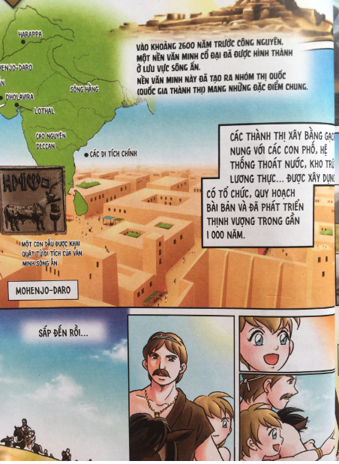
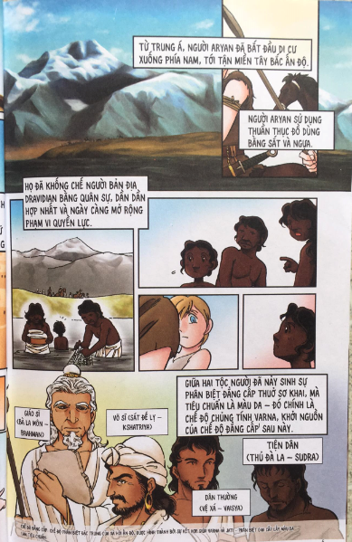
Nhiệm vụ: Hãy đọc đoạn tư liệu sau và cho biết tại sao lại xuất hiện và tồn tại sự phân biệt đẳng cấp ở Ấn Độ cổ đại? ( 3 phút)

Slide 11
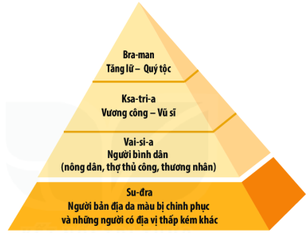
II. XÃ HỘI ẤN ĐỘ CỔ ĐẠI
TCN 2500 năm – văn minh sông Ấn do người bản địa Dravida da đen xây dựng nên, họ trồng lúa mì, lúa mạch, dệt vải, xây dựng những thành thị dọc 2 bờ sông Ấn.
TCN 1500 năm – người Arian (da trắng) từ Trung Á xâm nhập vào Ấn Độ, dồn đuổi người bản địa và biến họ thành đẳng cấp thứ 4 trong hệ thống 4 đẳng cấp, tạo lập nên văn minh sông Hằng. Chế độ này gọi là chế độ đẳng cấp Varna.

Slide 12
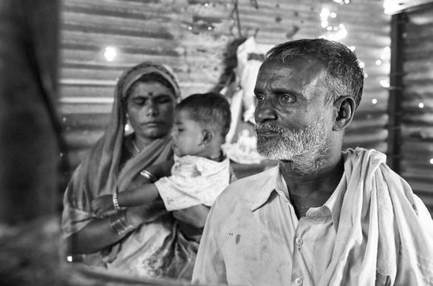
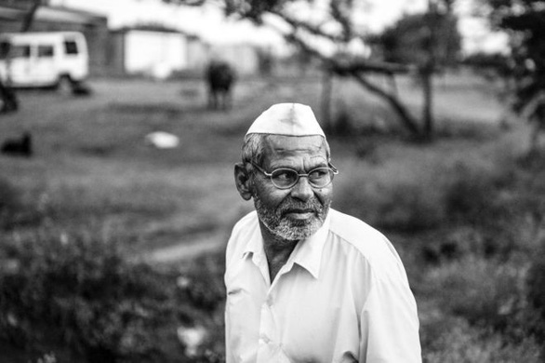
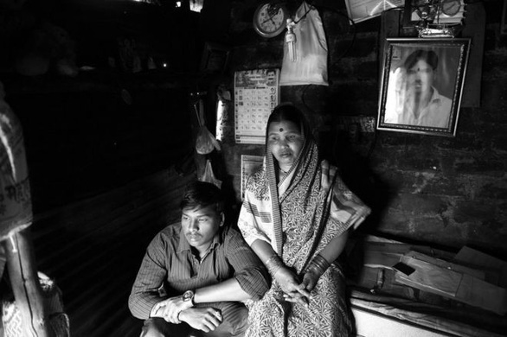
Theo bạn, ngày nay chế độ đẳng cấp còn tồn tại ở Ấn Độ?
(3 phút)
Bố mẹ của Nitin Aage – chàng thanh niên 17 tuổi treo cổ chết ngày 28-4-2014 vì bị uy hiếp do nói chuyện với 1 cô gái thuộc đẳng cấp cao hơn
Bố mẹ Sanjay Danane (38 tuổi) tố cáo ông bị đồng nghiệp ở đẳng cấp cao hơn dàn cảnh treo cổ gần ngôi trường nơi ông làm việc năm 2010 trước đó bị de doạ
Manik Udage (25 tuổi) bị đánh đến chết bằng một thanh roi thép hồi năm 2014 bởi những người thuộc đẳng cấp cao hơn

Slide 13
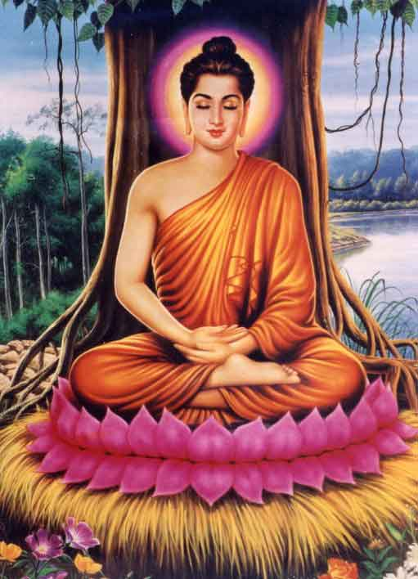
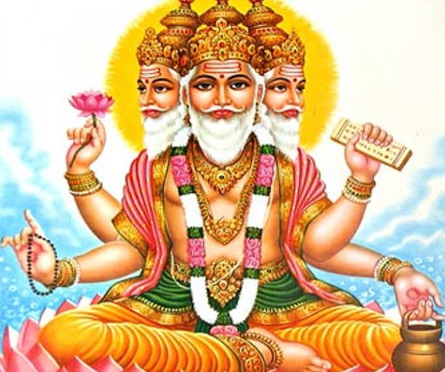
III. NHỮNG THÀNH TỰU VĂN HOÁ TIÊU BIỂU
Về tôn giáo:
Đạo Phật: phản đối đẳng cấp, cho rằng con người sinh ra bình đẳng. Đạo phật sau này phân hóa thành 2 nhánh chính là Đại Thừa và Tiểu Thừa. Đạo Phật được phát triển truyền bá khắp Ấn Độ và truyền ra các khu vực khác.
Đạo Bàlamôn (sau này là Hindu giáo) thờ 3 vị thần chính: Thần Sáng tạo (Braman), Thần Thiện (Visnu), Thần Ác (Siva); đưa ra các quan niệm về nghiệp báo, luân hồi, giải thoát, bảo vệ chế độ 4 đẳng cấp; coi trọng việc tế lễ đặc biệt là lễ hiến sinh trong cộng đồng. Trong giáo lí Hindu thì Đức Phật thích ca cũng là hóa thân của Visnu.

Slide 14
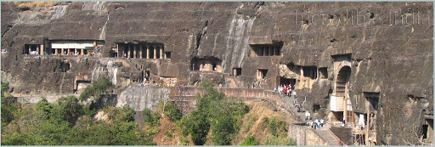
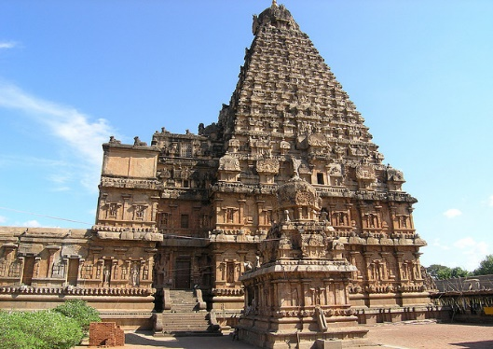
Chữ viết: từ chữ viết cổ Brahmi đã nâng lên, sáng tạo và hoàn chỉnh hệ chữ Phạn -> được dùng để chép kinh Phật, kinh Veda (Hindu giáo)
Văn học: sử thi Mahabharata và Raymayana viết bằng chữ Phạn
Kiến trúc: chùa Hang với tượng Phật bằng đá, đền thờ Hindu giáo
Lịch pháp: 1 năm chia thành 12 tháng, 1 tháng có 30 ngày (1 năm có 360 ngày), cứ 5 năm lại có 1 tháng nhuận.
Chữ số: người Ấn Độ tạo ra các chữ số hiện nay mà chúng ta gọi là số Ả rập, đặc biệt là tạo ra số 0.
Chùa hang - Ấn Độ
Đền thờ Brihadishwara - Ấn Độ
Hệ thống 10 chữ số của người Ấn Độ

Slide 15
Vẽ sơ đồ tư duy thể hiện thành tựu văn hoá của Ấn độ vào vở

Slide 16
HOẠT ĐỘNG LUYỆN TẬP
Trình bày được ít nhất 3 đặc điểm về điều kiện tự nhiên và tác động của nó với lịch sử Ấn Độ theo cách hiểu của em.
Nêu được tên 4 đẳng cấp trong xã hội Ấn Độ và ra chỉ sự khác biệt giữa các đẳng cấp.
Liệt kê những thành tựu chính của văn hoá Ấn Độ cổ đại.

Slide 17
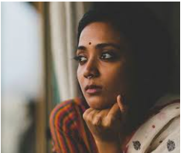
HOẠT ĐỘNG VẬN DỤNG
Em hãy tưởng tượng một câu chuyện về cuộc hôn nhân giữa 1 cô gái thuộc đẳng cấp Sudra (tiện dân) và 1 chàng trai thuộc đẳng cấp Kasatơria (quý tộc).
Câu chuyện đó sẽ diễn ra như thế nào?
Người dân Ấn Độ sẽ nhìn cuộc hôn nhân này như thế nào, họ sẽ làm gì với cuộc hôn nhân này?
Cách ứng xử của 2 nhân vật chính trong cuộc hôn nhân trước phản ứng của dư luận xã hội?

